Slide 1
Trenutačno stanje sustava upravljanja javnim financijama u Republici Bjelarus

Slide 2
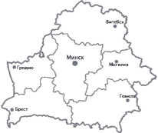
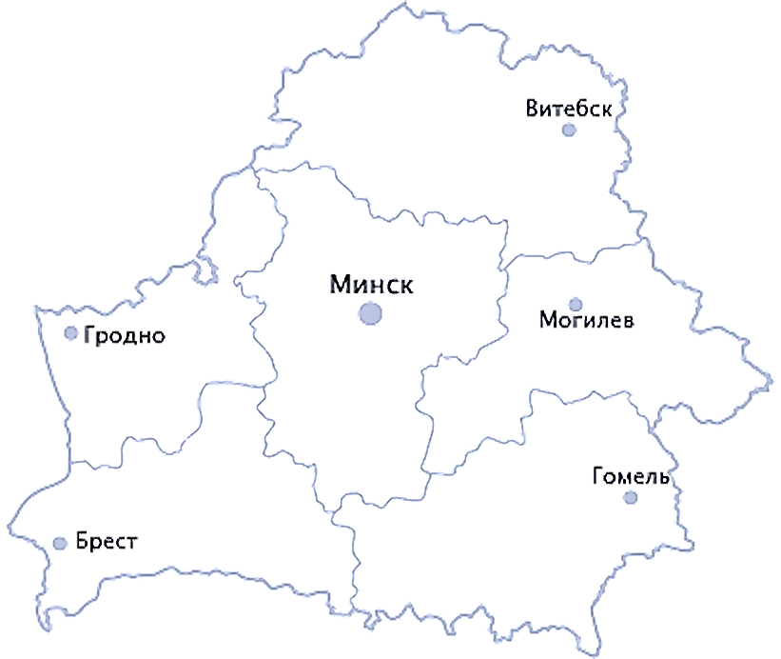
6 oblasti +
grad Minsk
118 regija
Stanovništvo: 9,5 milijuna (93. na svijetu prema broju stanovnika)
muškarci - 46,5 %
žene - 53,5 %
gradsko stanovništvo – 77,3 %
seosko – 22,7 %
207.000 km²
(na globalnoj ljestvici: 84.)
Minsk
Službeni jezici
bjelaruski
ruski

Slide 3
Proizvodnja zglobnih dampera: 3. na svijetu
Proizvodnja potaše: 3. na svijetu
Izvoz mliječnih proizvoda: 4. na svijetu
10 % svjetske proizvodnje traktora
54,4 milijarde USD
Indeks društvenog razvoja (HDI): 50
Minsk
BDP
HDI

Slide 4
STRUKTURA PRORAČUNA
Konsolidirani proračun
Proračuni na početnoj razini
Lokalni proračuni
(ukupno:1.327 proračuna)
Proračuni na razini oblasti
Mjesto
(1.162)
Naseljenje
(16)
Regionalni
(118)
Proračuni na osnovnoj razini
Gradski (gradovi na razini rejon)
(14)
Gradski
(gradovi na razini oblasti)
(10)
Proračuni oblasti (6)
Proračun grada Minska
Državni proračun
Konsolidirani proračun za sektor javne uprave
Izvanproračunska sredstva
Fond za socijalno osiguranje
Nacionalni izvanproračunski fond Kazneno-popravnog zavoda
Nacionalni izvanproračunski fond za opće usluge Ministarstva komunikacija
Nacionalni izvanproračunski fond za civilno zrakoplovstvo

Slide 5
PRORAČUNSKI POSTUPAK
Ministarstvo gospodarstva
Projekcija ključnih ciljeva gospodarskog razvoja
Narodna banka
Projekcija ključnih monetarnih rezultata rada
Vlada
Pregled nacrta državnog proračuna
Podnošenje Predsjedniku na pregled
Podnošenje Predstavničkom domu na pregled i odobrenje
Ministarstvo financija
Nacrt državnog proračuna
Nacrt ključnih područja za proračun, financijsku i poreznu politiku
Državni proračun
Donošenje zakona o državnom proračunu
Upravitelji proračunskih fondova, administrativne i izvršne agencije na razini oblasti
Materijali u skladu s naputcima Ministarstva financija

Slide 6
Podnošenje relevantnim lokalnim Predstavničkim tijelima na odobrenje
Konačna kompilacija nacrta regionalnih proračuna, proračuna na razini oblasti te procjene pokazatelja za proračune ruralnih vijeća, općina, gradova na razini regije
Konačna kompilacija nacrta proračuna oblasti, proračuna grada Minska te procjene pokazatelja konsolidiranih regionalnih proračuna, proračuna gradova na razini oblasti
Pregled nacrta lokalnih proračuna od strane relevantnih lokalnih izvršnih i administrativnih tijela
Lokalni proračuni
Lokalni se proračuni izrađuju na temelju:
ključnih područja proračunske/financijske i porezne politike, projekcija ciljeva gospodarskog razvoja, standarda proračunskih odredbi, planova društvenog i gospodarskog razvoja administrativne jedinice, vlastitih prihoda uzevši u obzir odbitke za središnji i lokalni porez.
Donošenje zakona o državnom proračunu
Odobrenje lokalnih Predstavničkih tijela

Slide 7
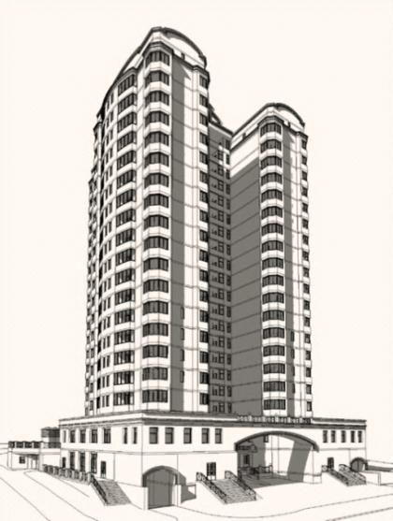
IZVRŠENJE PRORAČUNSKIH PRIHODA
3
2
Jedinstveni račun riznice
Ministarstvo financija
(podračun državnog proračuna)
BELARUSBANK
Fond za socijalno osiguranje
Ministarstvo
za porez i pristojbe
1
Lokalne agencije za riznicu (prijelazni računi)
Uplatitelji
Plaćanja, osim carine
BELARUSBANK

Slide 8
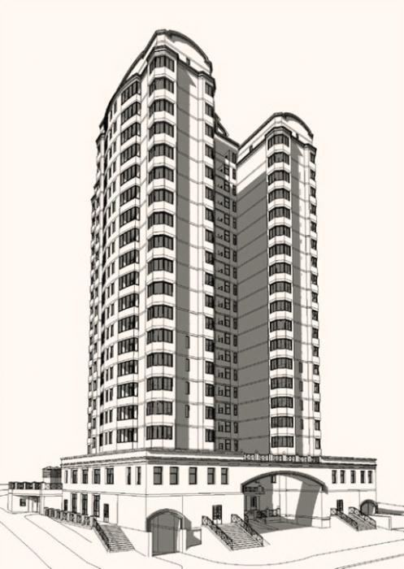
IZVRŠENJE PRORAČUNSKIH RASHODA PUTEM RIZNICE
Lokalne agencije za riznicu
2
3
Zahtjev za financiranje
Bon za plaćanje
Narodna banka
4
Bon za plaćanje
BELARUSBANK
(računi lokalnih agencija za riznicu)
1
Glavna državna riznica
5
Zahtjev za financiranje
Isporučitelji
Primatelji proračunskih sredstava

Slide 9
RAZVOJ SUSTAVA RIZNICE U REPUBLICI BJELARUS
1998. - 1999.
Uspostava druge razine sustava riznice - lokalne agencije državne riznice
1993.
Osnivanje agencija za sustav državne riznice
2000. - 2006.
Daljnje širenje pokrića financijskih resursa (proračuni Saveza Rusije i Bjelarusa, Fond za socijalno osiguranje, inovativne fondacije i lokalni proračuni) tehnologijom riznice
2011.
Uvođenje elektroničke dokumentacije
Sadašnjost
Razvoj automatiziranog sustava državne riznice
Uvođenje JRR-a
Širenje pokrića JRR-a
2015. - 2016.
Prijelaz na izvršenje javnih izvanproračunskih sredstava putem riznice, procjene prihoda i rashoda za izvanproračunska sredstva pojedinih javnih agencija
Uvođenje centralnog automatiziranog sustava prikupljanja i konsolidacije izvještaja o izvršenju proračuna
Izvršenje državnog proračuna putem riznice te javnih proračunskih sredstava putem jedinstvenog računa riznice

Slide 10
STRUKTURA JAVNIH FINANCIJSKIH RESURSA AKUMULIRANIH NA JEDINSTVENOG RAČUNA RIZNICE

Slide 11
STRUKTURA RIZNICE
Upravljanje izvršenjem proračuna
Upravljanje novčanim prihodima i proračunskim obvezama
Upravljanje računovodstvom i izvještavanjem o proračunu
Ured za unaprjeđenje računovodstva i izvještavanja javne uprave
Glavna državna riznica
Lokalne agencije riznice u oblastima i u gradu Minsku
Odjeli lokalnih agencija riznice
7
128
Ukupan broj zaposlenih u tijelima riznice: 530

Slide 12
Ključni propis: Zakon o računovodstvu i izvještavanju, br. 57-Z id 12. 7. 2013.
Načela računovodstva i izvještavanja
Pravna i javna regulacija računovodstva i izvještavanja
Upravljanje računovodstvom organizacija
Računovodstvena politika
Zahtjevi za primarne dokumente i računovodstvene registre
Opći zahtjevi izvještavanja i sadržaj izvještaja
Zahtjevi za računovodstvene procjene imovine, obveza, temeljnog kapitala, prihoda, gubitaka

Slide 13
Zakon o računovodstvu i izvještavanju, br. 57-Z id 12. 7. 2013.
Organizacije koje financira država
Subjekti riznice
Poslovne organizacije
Financijske agencije
Propisi za računovodstvo sektora koji financira država
Kontni plan organizacija koje financira država (Odluka Ministarstva financija br. 50 od 22.4.2010.)
Smjernice za računovodstvo financijskih agencija prilikom izvršenja lokalnog proračuna
Proračuni na razini oblasti te na osnovnoj razini
Proračuni na početnoj razini
Kontni plan ruralnih vijeća (Odluka Ministarstva financija SSSR-a br. 95 od 3.4.1987.)
Trenutačni kontni plan za izvršenje lokalnog proračuna (Odluka Ministarstva financija br. 299 od 14.12.1998.)
Unutarnja pravila Ministarstva financija
Kontni plan tijela riznice za izvršenje proračuna (Odluka Ministarstva financija br. 521 od 31.12.2014.)
Propisi za računovodstvo u poslovnom sektoru
Nefinancijske institucije
Financijske institucije
Standardni kontni plan (Odluka Ministarstva financija br. 50 od 29.6.2011.)
Kontni plan banaka i nebankovnih financijskih institucija (Odluka Narodne banke br. 506 od 29.8.2013.)

Slide 14
IFRS U REPUBLICI BJELARUS
Sukladno Zakonu o računovodstvu i izvještavanju br. 57-Z od 12.7.2013., izvještaje prema standardima IFRS sastavljat će organizacije od javnog interesa:
Poslovne organizacije primjenjuju Nacionalne standarde računovodstva i izvještavanja
Konsolidirani izvještaji
Računovodstvena politika organizacija, promjene u ocjeni procjena, pogreške
Banke i nebankovne kreditne i financijske institucije primjenjuju:
Nacionalne standarde financijskog izvještavanja temeljene na IFRS-u (24 standarda)
Utjecaj fluktuacija deviznog tečaja
otvorena dionička društva
banke
nebankovne kreditne i financijske institucije
osiguranja
Republika Bjelarus uvodi IFRS 1.1.2017., kao i objašnjenja vezana uz te standarde, u skladu s Fondacijom IFRS, koji postaje nacionalni tehnički propis. (Odluka Vijeća Ministara Republike Bjelarus i Narodne banke Republike Bjelarus br. 657/20 od 19.8.2016.)

Slide 15
IZVJEŠTAJNI OBRASCI ORGANIZACIJA KOJE FINANCIRA DRŽAVA
Računovodstvena bilanca
Izvještaj o izvršenju procjene proračuna
Izvještaj o izvršenju procijenjenog proračuna za kapitalnu izgradnju (s prilogom)
Izvještaj o izvršenju procijenjenih prihoda i gubitaka za profitabilne aktivnosti organizacije koje financira država
Izvještaj o kretanju dugotrajne imovine, pojedinačnih trenutačnih sredstava
Izvještaj o kretanju materijalne imovine
Izvještaj o primitku i upotrebi namjenskih javnih sredstava u proračunu
Izvještaj o primitku i upotrebi javnih izvanproračunskih sredstava
Izvještaj o upotrebi namjenskih i ostalih sredstava
Izvještaj o izvršenju procijenjenih prihoda i gubitaka fondacije za slobodni gospodarski razvoj
Izvještaj o manjku imovine i krađi
Mjesečni izvještaj o upotrebi dodijeljenih proračunskih sredstava
Mjesečni izvještaj o upotrebi sredstava diplomatskog i konzularnog predstavništva Republike Bjelarus u inozemstvu
Objašnjenje (uključujući informacije o dospjelim potraživanjima i obvezama)

Slide 16
IZVJEŠTAJNI OBRASCI O IZVRŠENJU PRORAČUNA
Izvještaji o izvršenju lokalnih proračuna
Izvještaj o izvršenju proračuna (mjesečni, tromjesečni, godišnji)
Bilanca izvršenja proračuna
Konsolidirani izvještaj o izvršenju procijenjenih prihoda i gubitaka od profitabilnih aktivnosti organizacija koje financira država
Konsolidirani izvještaj o kretanju ključne imovine, pojedinačnih trenutačnih sredstava
Konsolidirani izvještaj o kretanju materijalne imovine
Konsolidirani izvještaj o primitku i upotrebi namjenskih javnih sredstava u proračunu
Konsolidirani izvještaj o upotrebi namjenskih i ostalih sredstava
Konsolidirani izvještaj o manjku imovine i krađi u organizacijama koje financira država
Potvrda o dugovima u proračunu na kraju izvještajnog razdoblja
Objašnjenje

Slide 17
Izvještaji Glavne državne riznice
Državna bilanca izvršenja
Izvještaj o izvršenju državnog proračuna (prihodi, troškovi, izvori financiranja)
Potvrda o dugovima u državnom i lokalnim proračunima (dospjela potraživanja, dospjele obveze, kašnjenje s plaćanjem dospjelih obveza)
Sažetak pojedinačnih obrazaca koje su dostavili upravitelji proračunskih sredstava koje financira državni proračun
Sažetak bilanci izvršenja lokalnih proračuna
Izvještaj o izvršenju lokalnog proračuna (prihodi, troškovi, izvori financiranja)
Konsolidirani izvještaj o izvršenju proračuna

Slide 18
REDOSLIJED OBRADE IZVJEŠTAJA O IZVRŠENJU LOKALNIH PRORAČUNA
Glavna državna riznica
Financijski odjel u oblasti
Odjel javnog zdravstva u oblasti
Bolnica iz oblasti
Ruralna vijeća
Regionalni financijski odjel
Regionalni odjel za obrazovanje, sport i turizam
Vrtići
Škole
Sportski i rehabilitacijski centri

Slide 19
REDOSLIJED OBRADE KONOSLIDIRANOG IZVJEŠTAJA O PRORAČUNU
Konsolidirani izvještaj o izvršenju proračuna
Konsolidirani izvještaj o izvršenju lokalnih proračuna
Izvještaj o izvršenju državnog proračuna
Izvještaj o izvršenju proračuna oblasti Brest
Izvještaj o izvršenju proračuna oblasti Vitebsk
Izvještaj o izvršenju proračuna oblasti Gomel
Izvještaj o izvršenju proračuna oblasti Grodno
Izvještaj o izvršenju proračuna grada Minska
Izvještaj o izvršenju proračuna oblasti Minska
Izvještaj o izvršenju proračuna oblasti Mogilev

Slide 20
Hvala!

